Slide 1
“ЭКСПЕРИМЕНТЫ С ВОДОЙ”
Подготовила и провела: Будникова Т.В.
Дети 12 группы.
2021г

Slide 2
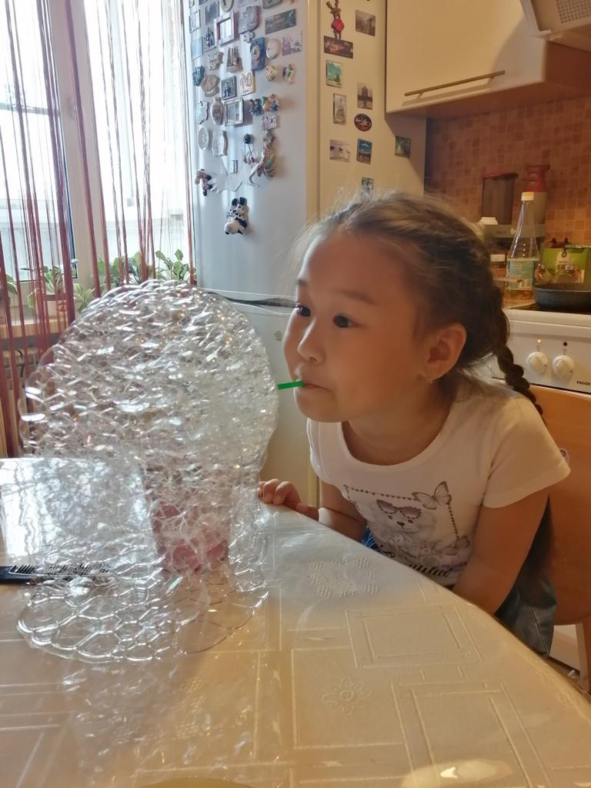
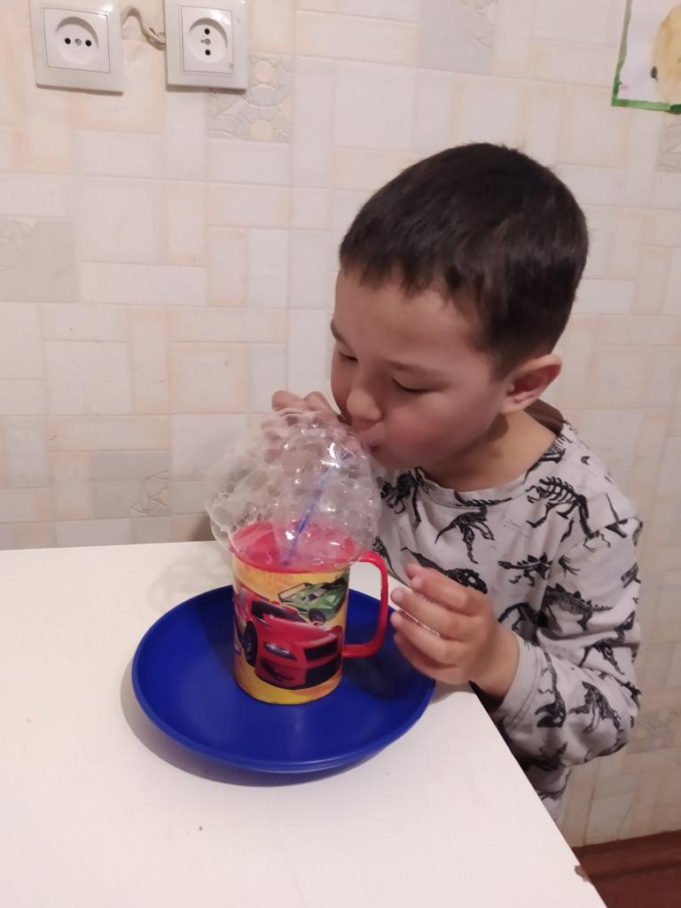

Slide 3
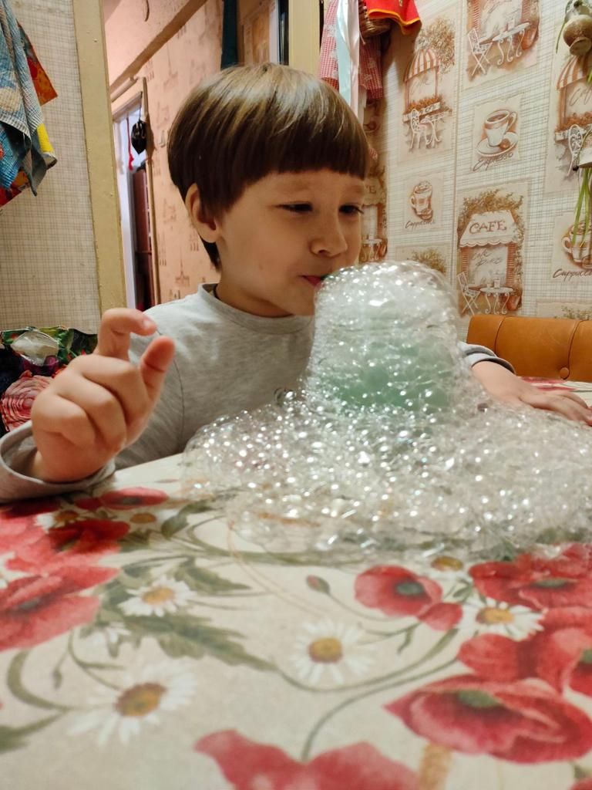

Slide 4
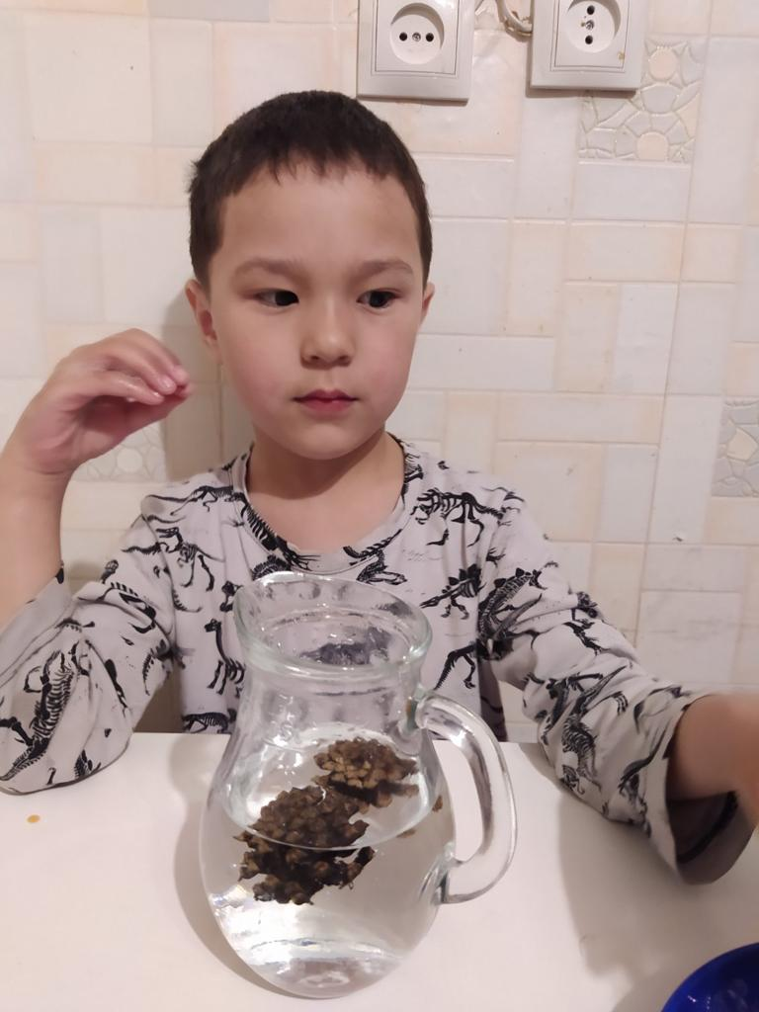
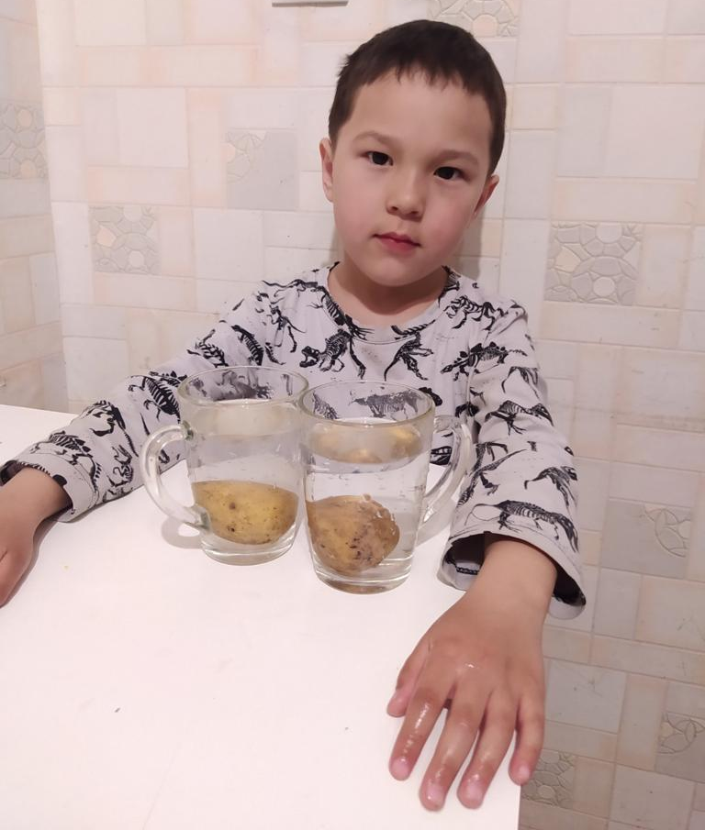

Slide 5
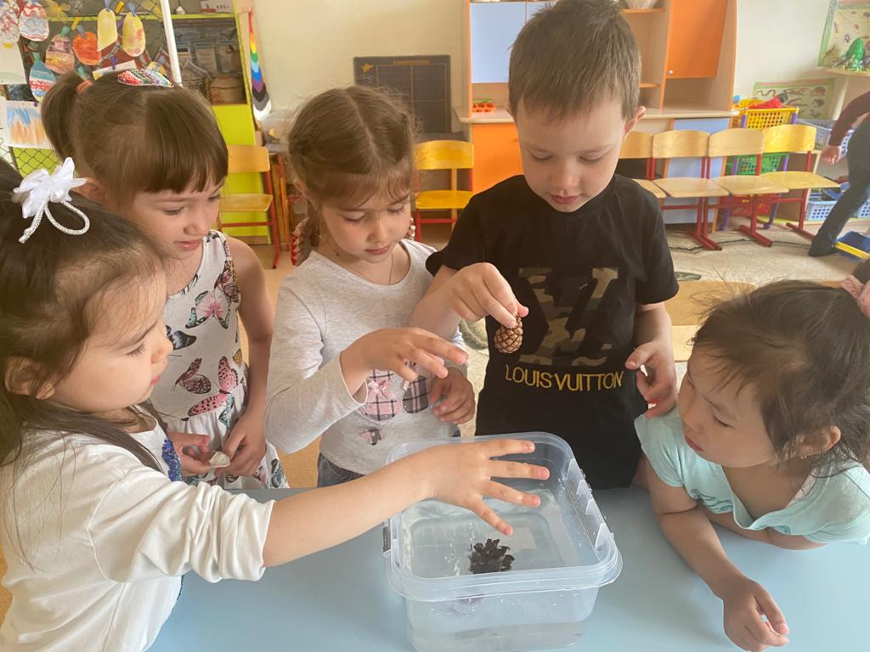

Slide 6
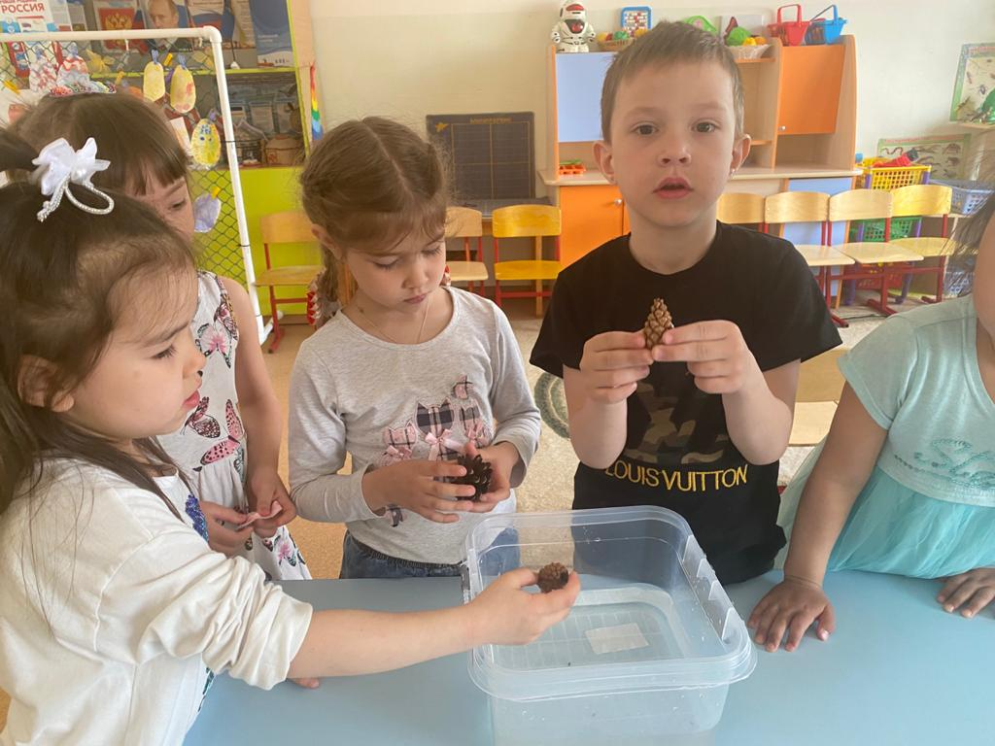

Slide 7
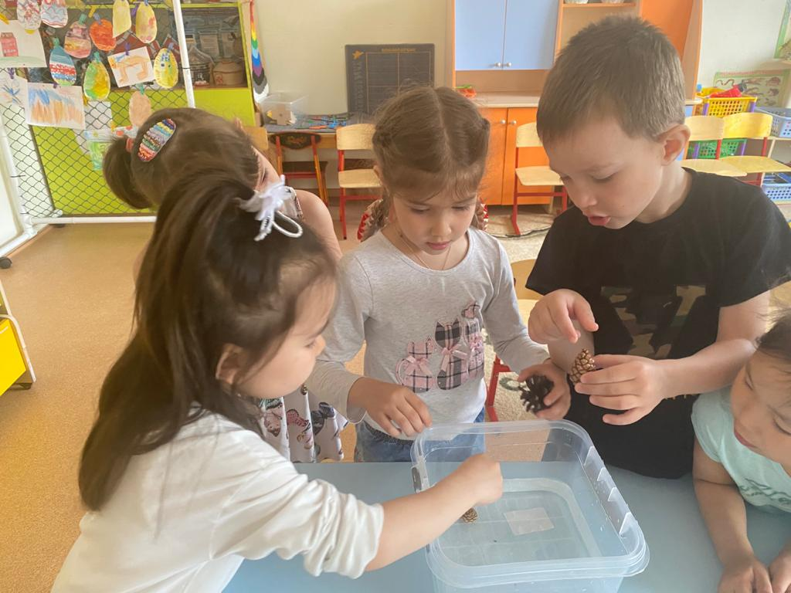

Slide 8
Спасибо за внимание!

